Slide 1
Муниципальное дошкольное образовательное учреждение
«Детский сад № 12»
Создание
вариативной среды в условиях
интегрированного управления ДОУ
«Субъектная позиция педагога
в образовательном процессе –
главная психологическая установка,
без которой освоение ФГОС невозможно»

Slide 2
Муниципальное дошкольное образовательное учреждение
«Детский сад № 12»
Субъект – это тот,
кто сам ставит перед собой цели,
сам ищет способы их реализации
и осуществляет их,
сам оценивает результаты

Slide 3
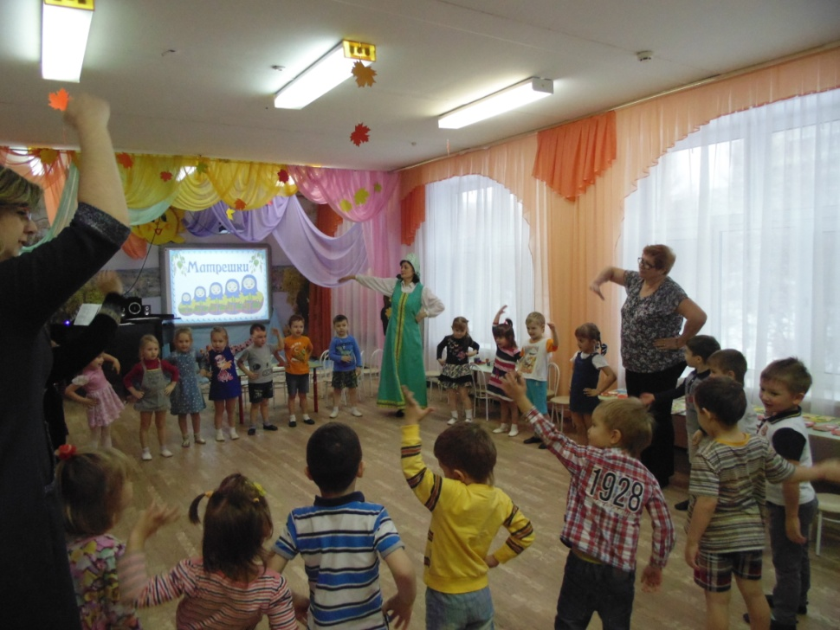
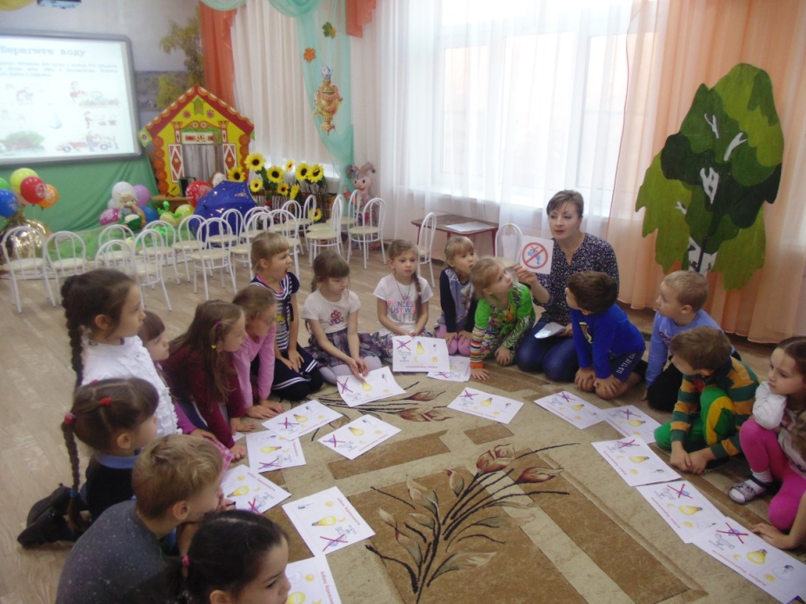
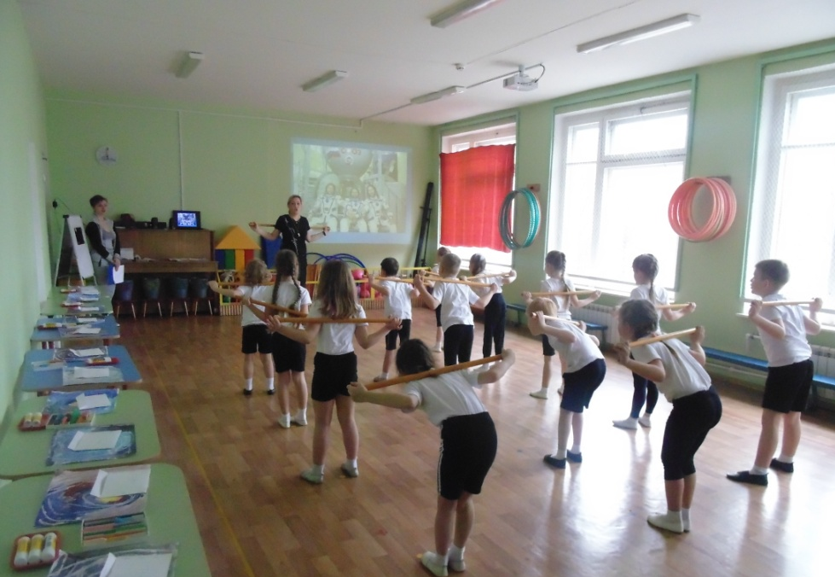
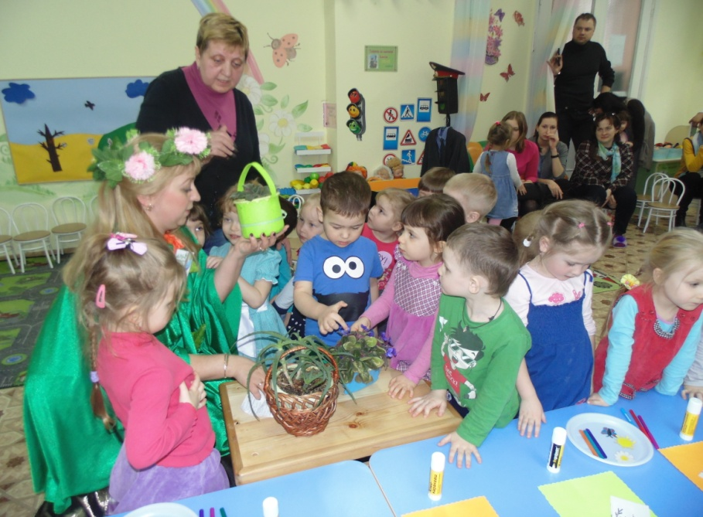
Муниципальное дошкольное образовательное учреждение
«Детский сад № 12»

Slide 4
Руководитель проекта: Бушная О.В. , директор МОУ «ГЦРО»
Муниципальное дошкольное образовательное учреждение
«Детский сад № 12»
Инновационный сетевой проект
«Развитие компетентности
социально-педагогического проектирования
в условиях сетевого взаимодействия»
Научный консультант проекта:
Байбородова Л.В. директор Института педагогики и психологии, заведующий кафедрой педагогических технологий, профессор, доктор педагогических наук.
Консультанты проекта:
Богомолова Л.В., методист МОУ «ГЦРО»
Хабарова О.Е., методист МОУ «ГЦРО»

Slide 5
Муниципальное дошкольное образовательное учреждение
«Детский сад № 12»
Анализ индивидуальной образовательной ситуация как механизм моделирования вариативной образовательной среды в ДОУ

Slide 6
Актуальность
Основным направлением реализации государственной программы Российской Федерации «Развитие образования» до 2020 года в сфере дошкольного и общего образования является обеспечение равенства доступа к качественному образованию, обновление его содержания и технологий (с особым вниманием к процессам социализации детей) в соответствии с изменившимися потребностями населения и новыми вызовами социального, культурного, экономического развития.
Государственная политика в сфере образования, выраженная во ФГОС ДО направлена на создание условий развития ребенка, открывающих возможности его позитивной социализации, его личностного развития, развития инициативы и творческих способностей на основе сотрудничества со взрослыми и сверстниками, а также создание развивающей образовательной среды, которая представляет собой систему условий социализации и индивидуализации детей.

Slide 7
Проблемы
Дефицит педагогической компетенции в работе с детьми;
Противоречия между прежней системой управления ДОУ (службы ), которые направлены на развитие всех детей в целом, а сегодня управление должно быть направлено на каждого субъекта образовательной деятельности (дети, педагоги, родители, социум);
Противоречия между современными ценностями культуры человека и приоритетами деятельности ДОУ ( ФГОС ДО);
Социальные партнеры не всегда ориентированы на дошкольников

Slide 8
Идея проекта заключается в том, чтобы используя
механизмы управления, развивать у педагогов компетенции по созданию вариативной среды , дающей возможность каждому ребенку позитивную социализацию.
Цель: Сформировать у педагогов компетенции социально-педагогического проектирования как основной инструментарий развития вариативной среды ДОУ для каждого участника образовательного процесса.

Slide 9
Социализация представляет собой последовательное, всестороннее включение ребенка в общество, эмоциональное позитивное усвоение им общественных норм и ценностей, формирование собственной активной позиции личности. Социализация связана с вхождением ребенка в мир взрослых, причем как в объективный мир отношений, взаимодействия, деятельности, так и в субъективный мир смыслов, правил, норм и ценностей. Посредниками и проводниками социализации для ребенка являются сначала родители, а затем другие значимые взрослые, в первую очередь воспитатели и педагоги.

Slide 10
Задачи:
Разработать нормативно- правовые документы, необходимые для создания вариативной среды ДОУ и ее функционирования.
Создать систему обучения социально-педагогическому проектированию в условиях вариативной среды ДОУ.
Разработать индивидуальные маршруты профессионального развития педагогических кадров внутри организации на основе действующего стандарта.
Разработать алгоритмы исследования индивидуальных образовательных ситуаций для педагогов.
Создать банк данных индивидуальных образовательных ситуаций с воспитанниками и способов их разрешения.
Разработать методические рекомендации для дошкольных учреждений по созданию вариативной среды.

Slide 11
Нормативные документы
Федеральный закон от 29.12.2012 года № 273 – ФЗ
«Об образовании в Российской Федерации»
- приказ Министерства образования и науки Российской Федерации от 17.10.2013 года № 1155 «Об утверждении федерального государственного образовательного стандарта дошкольного образования»;
- Профессиональный стандарт педагога (утвержден приказом Министерства труда и социальной защиты РФ от 18 октября 2013 года № 544)
- Приказ от 30.08.2013г. № 1014 Минобрнауки РФ «Об утверждении порядка организации и осуществления образовательной деятельности по основным общеобразовательным программам – образовательным программам дошкольного образования»;
-Постановление Главного государственного санитарного врача РФ от 15.05.2013г. № 26 «Об утверждении СанПиН 2.4.1.3049-13
«Санитарно-эпидемиологические требования к устройству,
содержанию и организацию режима , работы дошкольных образовательных организаций»

Slide 12
Локальные документы
• Устав МДОУ, дата регистрации 08.05.2015 г. приказ № 01-05/304;
• Программа развития ДОУ детский сад № 12 «Шаг в будущее» приказ
№ 01-04/48 от 05.09.2012 г, протокол № 1 от 04.09.2012 г.;
• Основная образовательная программа МДОУ детского сада № 12, разработана в соответствие Федерального государственного образовательного стандарта дошкольного образования и примерной ООП дошкольного образования;
• Положение о педагогическом совете ;
• Положения о службах ДОУ;
• Положение о деятельности психолого - медико-педагогического консилиума муниципального дошкольного образовательного учреждения «Детский сад № 12»;
• положение об организации инклюзивного образования детей с ОВЗ по адаптированной основной образовательной программе дошкольного образования;
• Коллективный договор;
• Правила внутреннего трудового распорядка;
• Договор между МДОУ «Детский сад № 12» и родителями;
• Положение об оплате труда работников МДОУ «Детский сад № 12»

Slide 13
Образовательная среда –
это совокупность условий, оказывающих
прямое и косвенное влияние на всестороннее развитие ребёнка в детском саду, состояние его физического и психического здоровья, успешность его дальнейшего образования, а также на деятельность всех участников образовательного процесса
в дошкольном учреждении

Slide 14
Свойства:
гибкость, обозначающую способность образовательных структур к быстрому
перестраиванию в соответствии с изменяющимися потребностями личности,
окружающей среды, общества;
непрерывность, выражающуюся через взаимодействие и
преемственность в деятельности входящих в нее элементов;
вариативность, предполагающую изменение развивающей среды в
соответствии с потребностями в образовательных услугах населения;
интегрированность, обеспечивающую решение воспитательных задач
посредством усиления взаимодействия входящих в нее структур;
установку на совместное деятельное общение всех субъектов
образовательного процесса, осуществляющееся на основе педагогической
поддержки как особой, скрытой от глаз воспитанников позиции педагога;
открытость, предусматривающую широкое участие всех субъектов
образования в управлении, демократизацию форм обучения, воспитания и
взаимодействия.

Slide 15
Субъекты образовательной среды

Slide 16
Внешнее
пространство
Социум
Психолого-дидактический модуль
Информационно-образовательный модуль
Социальный
модуль
Предметно-пространственный модуль
Внутреннее
пространство

Slide 17
Структура внутреннего пространства

Slide 18
Предметно-развивающая среда
Предметно-пространственный модуль
в помещении ДОУ
на территории ДОУ
группы
общие помещения

Slide 19
Социальный
модуль
Взаимодействие с детьми (личностно-ориентированная модель)
Взаимодействие с родителями воспитанников в решении образовательных задач
Взаимодействие участников образовательного процесса

Slide 20
Содержание образования в ДОУ, ООП ДОУ
Психолого-дидактический
модуль
ООП ДОУ
Инновационные технологии
Парциальные программы
Дополнительное образование
Кружки по интересам

Slide 21
Департамент образования мэрии
г. Ярославля
Центр «Эко-Школы/Зеленый флаг»,
г. Санкт-Петербург
Городской центр развития образования, ГУ ЯО ЦО и ККО
Заведующая кафедры зоологии ЯГПУ им. К.Д. Ушинского, депутат Е.Н. Анашкина
РОУ ЯО
«Институт развития образования»
Управляющая компания № 1, «Ярлифт», Пожарная часть № 1
г. Ярославля
Тепличный комплекс ООО «Лазаревское»
МДОУ «Детский сад №12» сотрудничает
ЗАО
«Ярославская бумага»
Территориальная Администрация Фрунзенского района города Ярославля
МОУ СОШ №28, 68
Депутат Ярославской Областной Думы Балабаев С. А.
ЯГПУ им. К.Д. Ушинского, кафедра логопедии, зав кафедры
Н.В. Новоторцева
Приют бездомных животных «ВИТА»,
Благотворительный Фонд Гражданских Инициатив
Детская библиотека
№6, поликлиника
№ 8
Ярославская филармония, театр кукол
ДиК «Развитие»
и ГОУ ЯО

Slide 22
Вариативная образовательная среда
Приоритет общекультурного и личностного развития, заявленный в ФГОС означает, что дошкольное образование должно быть ориентировано не на формальную результативность, а на поддержку способности ребёнка, на его самореализацию. Никакое воспитывающее и обучающее влияние на ребёнка не может осуществляться без реальной деятельности его самого.

Slide 23
Сотрудники ДОУ должны обеспечить наличие в группе различных пространств, также разнообразных материалов, игр, игрушек и оборудования, обеспечивающих свободный выбор детей, периодическую сменяемость игрового материала, появление новых предметов, стимулирующих игровую, двигательную, познавательную и исследовательскую деятельность.

Slide 24
Организационно – управленческая деятельность
Информационное обеспечение педагогической деятельности
Применение ИКТ В образовательном процессе
Использование ресурсов Интернет
Сетевое взаимодействие педагогов ДОУ с родителями

Slide 25
Под вариативной образовательной средой
мы понимаем:
совокупность образовательных программ (коррекционных, ООП, адаптированных и т.д.), моделирование социально - значимых проектов и индивидуальных образовательных маршрутов
систему предметных сред, насыщенных материалом и оборудованием для реализации самостоятельной творческой деятельности и раскрытия потенциала личности ребенка
систему новых подходов в управлении ДОУ

Slide 26
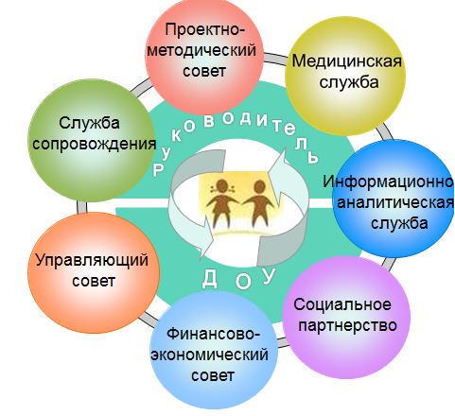
Модель
интегрированного
управления ДОУ

Slide 27
Культурно- творческой пространство –
объединение всех факторов внешней среды,
внутреннего мира человека, основанных
на духовных ценностях и нравственных ориентирах.
Творчество-
процесс деятельности, создающий качественно
новые материальные и духовные ценности, где «автор»
выражает в конечном результате какие-то аспекты своей личности.
Творческий процесс-
Вдохновение человека, реализация его способностей,
традиций, которым он следует.
это процесс создания и обдумывания новых идей
и концепций, главной его составляющей становится
прагматический элемент, т.е. понимание:
зачем нужно создавать,
для кого(чего) нужно создавать,
как действовать (этапы),
что нужно создавать (продукт) и т.д.
Креативный процесс-

Slide 28
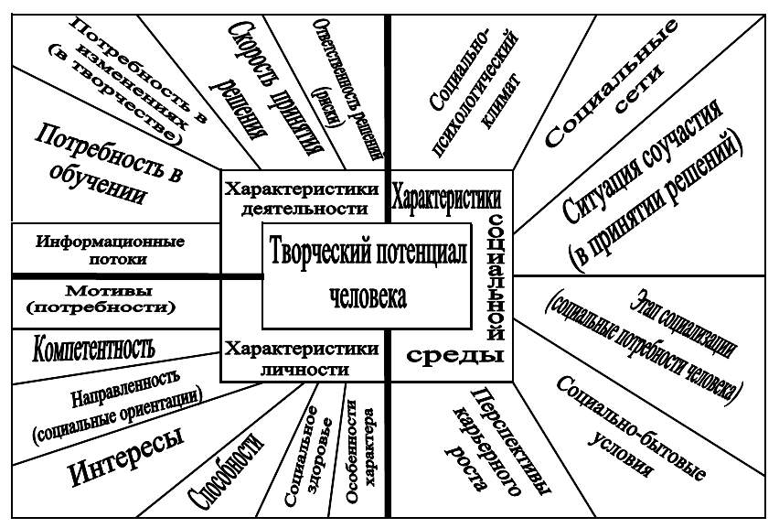
Структура творческого потенциала
Процесс творчества, разворачиваясь в социальной среде, изменяет ее и изменяет личность.

Slide 29
Условия для творческого роста педагога:
Включение педагогов в творческую деятельность, обеспечивающую
развитие и саморазвитие педагога
Совершенствование профессиональных знаний и умений педагогов через
разнообразные формы методической работы
Совершенствование умений в области педагогической техники
Стимулирование педагогов к развитию их педагогических способностей:
свободный доступ всех членов коллектива к информационным ресурсами «средствам» культуры
демократичность и гуманистичность управления
свобода действий , выбора и мнений в образовательном процессе
поощрение изобретательского творчества, создание простой и прозрачной системы реализации идей
творческая атмосфера

Slide 30
Ключ к двери,
открывающей путь в творческое управление
Открытость
Чувственность и гибкая реакция на изменения
Динамичность развития
Направленность на инновации
Наличие гибких стратегий и нестандартных методов
управления структурами, процессами и ресурсами
Принятие смелых, эффективных и интуитивных решений
Упор делается на оптимизации функций и целостный, системный
подход управления, активизации инновационной деятельности,
пробуждение и развитие творческого потенциала сотрудников,
повышение конкурентоспособности и эффективности

Slide 31
Культура управления
Тактика и понимание
руководителя
Равенство
возможностей
Саморазвитие
руководителя
Создание и развитие
творческого пространства

Slide 32
Схема выполнения
творческого проекта
Творческая
деятельность
Объективные предпосылки
Субъективные предпосылки
Проектно- методический совет
Возможности образовательной среды
Потребность в творческой самореализации
Возможность выбора видов и способов деятельности,
Возможность личного вклада в решение проблемы,
Возможность сотрудничества,
Возможность свободного общения и обмена опытом,
Возможность предъявления результатов деятельности и их оценки.
Чувство новизны;
Направленность на творчество;
Способность преобразовывать структуру объекта, инициативность;
Критичность.
Включение в творческую деятельность,
Возможность развития и
саморазвитие педагога,
Совершенствование
профессиональных знаний и
умений через разнообразные,
формы методической работы,
Совершенствование умений в
области педагогической техники,
Стимулирование к развитию их
педагогических способностей.
Развитие творческой активности личности
Культурно-
творческое
пространство
Результат
творческой
деятельности

Slide 33
Социально - педагогическое
проектирование
"Все, что я познаю,
я знаю, для чего это мне надо
и где и как я могу эти знания применить"
Полат Е.С.

Slide 34
Государственная политика в сфере образования, выраженная во ФГОС ДО направлена на создание условий развития ребенка, открывающих возможности его позитивной социализации, его личностного развития, развития инициативы и творческих способностей на основе сотрудничества со взрослыми и сверстниками, а также создание развивающей образовательной среды, которая представляет собой систему условий социализации и индивидуализации детей.

Slide 35
Составляющие
социально-педагогического проектирования
Проектирование (от лат. projectus — брошенный вперед) — деятельность по созданию проекта, т.е. прототипа, прообраза предполагаемого или возможного объекта, состояния, предшествующих воплощению задуманного в реальном продукте, целью которого является разработка новых, видов деятельности (в контексте образования - педагогической деятельности).
Социальное проектирование - способ выражения идеи улучшения окружающей среды языком конкретных целей, задач, мер и действий по их достижению, а также описание необходимых ресурсов для практической реализации замысла и конкретных сроков воплощения описываемой цели.

Slide 36
Педагогическое проектирование –
высший уровень педагогической деятельности, совокупность практических умений, проявляющийся в творчестве педагога, в постоянном совершенствовании искусства обучения, воспитания и развития человека, при котором происходит создание принципиально нового в содержании, организации образовательного процесса, в решении научно-практических проблем.
Предполагает наличие у педагога:
совокупности творческих способностей и исследовательских умений,
среди которых важное место занимают инициативность и активность,
глубокое внимание и наблюдательность,
искусство нестандартно мыслить,
богатое воображение и интуиция,
исследовательский подход к анализу учебно-воспитательных ситуаций,
решению педагогических задач,
самостоятельность суждений и выводов

Slide 37
Социально-педагогическое проектирование-
это целенаправленный, творческий процесс, способ выражения идеи улучшения состояния окружающей среды посредством конкретных целей и задач, предложение мер и действий по их достижению, определение необходимых ресурсов для практической реализации замысла и конкретных сроков воплощения идеи, направленных на преодоление существующих социальных проблем, на позитивные изменения, разработку различных вариантов решения проблем.

Slide 38
Технология социально- педагогического проектирования позволяет:
- спроектировать позитивную социализацию детей на основе индивидуализации образовательного процесса,
- создать образовательную среду, стимулирующую развитие индивидуальности,
- приобрести субъектный опыт,
- выстраивание индивидуальных образовательных траекторий, учитывающих зоны ближайшего развития ребёнка

Slide 39
Административный блок
Воспитатели
группы
Служба
сопровождения и
коррекции
ИПС
Родители
Специалисты
ДОУ
Ребенок
Вариативная
ФГОС ДО
Проектно-
методическая
служба
Образовательный процесс
Информационно-аналитическая
служба ДОУ
образовательная среда
группы
Запрос
педагога
Родители
Педагог
Финансово-
экономическая
служба
Социальные
партнеры
- ИОС, точечная социализация
- Мониторинг образовательного процесса

Slide 40
Алгоритм реализации проекта
Возникновение индивидуальной педагогической ситуации (ИПС)
Этап проблематизации
Организация работы Информационно-аналитического службы
Этап моделирования социально- педагогического проекта.
- целеполагание
- выдвижение гипотезы
Выдвижение идей по реализации проекта
Определение замысла проекта
Постановка задач
Планирование состава участников проекта, привлечение социальных партнеров
Планирование материально- технического оснащения проекта
Реализация проекта (подготовительный и основной этапы )
Рефлексия деятельности
Оформление результатов социально – педагогического проекта
Транслирование и применение положительного опыта

Slide 41
На подготовительном этапе осуществляется:
- Подбор различных форм и методов социализации и индивидуализации в образовательном процессе;
- Подготовка и организация педагогического пространства для социализации-индивидуализации детей;
- Прогнозирование работы по индивидуальной коррекции имеющихся социально-личностных проблем (по рекомендации специалистов);
-Разработка ИОС по социализации и индивидуализации в ходе образовательного процесса

Slide 42
Основной этап реализации проекта
Создание ИОС в контексте группы подразумевает вариативную тактику педагогической деятельности:
- использование гибкого сочетания индивидуализирующих и социализирующих аспектов с учётом задач и хода развития индивидуальности ребёнка;
- сочетание различных форм образовательной деятельности с детьми;
- разнообразие видов детской деятельности, социализирующей, индивидуализирующей и рефлексирующей направленности;
- использование различных форм и ситуаций общения и взаимодействия ребёнка с взрослым, сверстником;
- сочетание совместной деятельности взрослого с ребёнком и самостоятельной деятельности детей;
- сочетание различных методов и приёмов педагогической деятельности

Slide 43
Индивидуальная образовательная ситуация
основная единица педагогического процесса детского,
форма совместной деятельности педагога и детей,
которая планируется и целенаправленно
организуется педагогом с целью решения определенных задач развития, воспитания в различных видах детской деятельности.

Slide 44
Результаты:
На уровне педагогов:
позитивное изменение мотивации педагогов, готовности к саморазвитию
повышение уровня личностных педагогических компетенций
умение применять алгоритмы решения различных образовательных ситуаций
На уровне детей:
позитивная социализация детей в группах:
снижение количества детей- дезадаптантов
уровня напряженности в группах
уменьшение психосоматических заболеваний
увеличение посещаемости в группах
На уровне родителей:
удовлетворенность родителей качеством образования и взаимоотношениями ребенка в коллективе
повышение роли родителя, как полноправного участника образовательного процесса
На уровне Социальных партнеров:
повышение имиджа детского сада, его статуса в социуме.

Slide 45
Продукты:
Разработан пакет нормативно- правовых документов, регламентирующих процесс создания вариативной среды ДОУ.
Разработана и описана модель вариативной среды ДОУ.
Разработаны и апробированы интегрированные проекты, индивидуальные маршруты, алгоритмы по позитивной социализации детей.
Создан банк данных решений индивидуальных образовательных ситуаций.

Slide 46
Спасибо за внимание!

